Slide 1
ปฐมนิเทศการเข้าสู่สังคมใหม่ในสวีเดน
“คอร์สพี่เลี้ยง รุ่นพี่สอนรุ่นน้อง รุ่น 3”
การเตรียมความพร้อมก่อนนำลูกมาสวีเดนและสวัสดิการบิดา
มารดา และบุตร
13 กุมภาพันธ์ 2021

Slide 2
การเตรียมความพร้อมให้เด็กก่อนมาสวีเดน
การเตรียมความพร้อมให้เด็กที่จะเดินทางมาพร้อมกับแม่
การเตรียมความพร้อมให้เด็ก สำหรับเด็กที่ติดตามแม่มาภายหลัง
สิ่งสำคัญในการเตรียมความพร้อม เช่น
ด้านภาษา ควรจะให้เด็กฝึกหัดอ่านภาษาสวีเดน ก่อนจะย้ายเข้ามาอยู่
วัฒนธรรรม คลิปวิดีโอ ภาพยนต์ การ์ตูน ของสวีเดน ซึ่งวิดีโอ หนัง การ์ตูน จะทำให้เด็กเรียนรู้วัฒนธรรม และ ภาษาได้เร็วขึ้น

Slide 3
การศึกษาของลูกในสวีเดน
ก่อนบุตรหลานของท่านเข้ามาอยู่ประเทศสวีเดน
ติดต่อกับเทศบาลที่ท่านอาศัยอยู่เรื่องโรงเรียนเพื่อแจ้งให้ทางโรงเรียนทราบ
ติดต่อกับทางโรงเรียนที่ท่านจะให้บุตรหลานของท่านเข้าเรียนเพื่อที่ทางโรงเรียนจะได้เตรียมพร้อมในการรับเด็กเข้าเรียน
ปรึกษาและสอบถามกับทางโรงเรียนเกี่ยวกับครูภาษาไทย เพื่อให้มีครูไทยที่ช่วยอธิบายวิชาต่าง ๆ เป็นภาษาไทย ทำให้เด็กเข้าใจวิชานั้นได้ดีขึ้น และปรับเปลี่ยนเข้ากับเพื่อน ๆ และสังคมในโรงเรียนได้เร็วขึ้น

Slide 4
4. ควรสอบถามกับทางโรงเรียนด้านระบบระเบียบต่าง ๆ เช่น
การเดินทาง หรือการขึ้นรถมาโรงเรียน
การติดต่อสื่อสารระหว่างผู้ปกครองและคุณครูผ่าน Application ต่าง ๆ ของโรงเรียน
เอกสารที่ต้องเตรียมเพื่อยื่นให้กับทางโรงเรียนเมื่อเด็กเริ่มเข้าเรียน
เอกสารการฉีดวัคซีน
เอกสารการศึกษาของลูก (หากเป็นภาษาอังกฤษได้ก็จะดี)
เอกสารจากทางแพทย์ในกรณีที่เด็กมีโรคประจำตัว

Slide 5
แนวทางการเรียนการสอนในโรงเรียน
ในบางเทศบาลจะมีชั้นเรียนสำหรับนักเรียนต่างด้าวเพื่อปรับภาษาพื้นฐาน วัฒนธรรม กฎระเบียบในโรงเรียน และทำการประเมินให้เด็กเข้าเรียนในชั้นเรียนตามปกติ ตามความเหมาะสมและความสามารถของเด็ก
เมื่อเด็กเข้าชั้นเรียนตามปกติของเด็กนักเรียนทั่วไป เด็กจะมีครูภาษาไทย เพื่อช่วยสอนภาษาไทย และ วิชาต่าง ๆ
ท่านควรหาซื้อหนังสือแบบฝึกหัด ของภาษาสวีเดนในการสอนเสริมลูกที่บ้าน

Slide 6
หนูๆถึงสวีเดนแล้ว !!!!!
เด็กๆสามารถเข้าเรียนโดยไม่ต้องรอเลข 4 หลัก (20151003-XXXX)
เด็ก ๆ สามารถแต่งชุดธรรมดา
เด็กสามารถไว้ทรงผมแบบใดก็ได้
ทางโรงเรียนมีอาหารเที่ยงให้เด็กรับประทาน และในบางโรงเรียนจะขอความร่วมมือให้ผู้ปกครองแพ็คผลไม้ใส่กล่องเพื่อให้เด็กสามารถนำมาทานในช่วงเรียนหรือพัก

Slide 7
วัฒธรรมการเลี้ยงดูลูก
1.การทำร้ายร่างกาย หรือ การพูดข่มขู่เด็ก เป็นสิ่งที่ผิดกฎหมาย
2.เด็กมีสิทธิ์ในการออกความคิดเห็น พูด เกี่ยวกับตัวเอง
3.ครอบครัวมีหน้าที่ดูแลเด็กให้เด็กปลอดภัย ซึ่งรวมถึง ที่อยู่อาศัย สภาพแวดล้อม อาหารการกิน เครื่องนุ่งห่ม
*หากมีผู้พบเห็น หรือทางโรงเรียนตรวจพบว่าท่านได้ทำร้ายร่างกายเด็กหรือจิตใจสามารถแจ้งไปยังสำนักงาน
บริการสังคม (socialtjänsten) หรือแจ้งตำรวจ

Slide 8
ลูกเขาลูกเรา
ควรพูดคุยแนวทางการเลี้ยงลูกพร้อมกัน ทั้งตัวท่าน สามี แม่เด็ก และตัวเด็กเอง เพื่อให้การเลี้ยงดูไปในทิศทางเดียวกัน
อธิบายเกี่ยวกับวัฒธรรมในการเลี้ยงลูกที่แตกต่างกันซึ่งอาจจะทำให้เข้าใจผิดได้ และอธิบายกฎกติกา เช่น กินอาหารเสร็จแล้วก็ต้องเก็บจาน

Slide 9
สรุปเนื้อหา
เตรียมความพร้อมด้านภาษาสวีเดน และความเข้าใจด้านวัฒธรรมให้เด็ก
ติดต่อทางเทศบาลและโรงเรียนก่อนนำบุตรหลานเข้าเรียน สอบถามรายละเอียดต่างๆ
เตรียมเอกสาร เช่น ผลการเรียน เอกสารการฉีดวัคซีน เอกสารทางการแพทย์ ในกรณีที่เด็กมีโรคประจำตัว
คำนึงไว้เสมอ การทุบตี ข่มขู่ เป็นสิ่งที่ผิดฎหมาย นอกจากส่งผลให้ท่านถูกดำเนินคดีแล้ว ยังส่งผลด้านจิตใจเด็กด้วย

Slide 10
สวัสดิการบิดา มารดา และบุตร

Slide 11
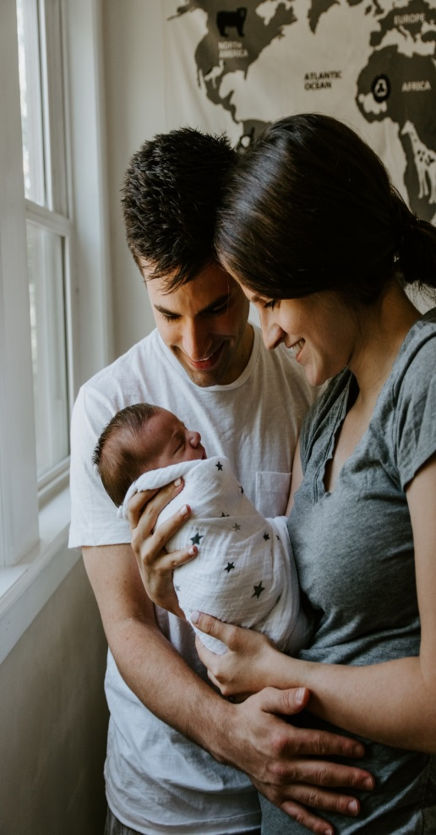
เงินบิดามารดา (Föräldrapenning)
เป็นเงินชดเชยที่จ่ายให้กับบิดา มารดาหรือผู้ที่มีอำนาจปกครองเด็กตามกฏหมาย และจ่ายให้เพื่อให้พ่อแม่/ ผู้ปกครองอยู่บ้านดูแลลูก แทนที่จะต้องไปทำงานหรือเรียน
โดยจ่ายให้เป็นระยะเวลานานสุด 480 วันต่อบุตรหนึ่งคน
ผู้ที่ไม่มีรายได้ก่อนการคลอดบุตร สามารถรับเงินชดเชยเป็นจำนวน 250kr ต่อวันหรือประมาณ 7500kr ต่อเดือน (ก่อนภาษี)

Slide 12
เงินบิดามารดา (Föräldrapenning)
พ่อและแม่สามารถแบ่งและโอนวันให้กันได้ แต่ได้กี่วันนั้นขึ้นอยู่กับปีที่เด็กเกิด
พ่อแม่/ผู้ปกครองเด็กไม่จำเป็นต้องเบิกเงินบิดามารดาทั้งหมด 480 วัน ในคราวเดียว
หากมีลูกแฝดจะได้จำนวนวันในการดูแลลูกมากขึ้นตามจำนวนบุตร
รายละเอียดทั้งหมดนี้สามารถดูเพิ่มเติมได้ที่ www.thaiwise.se

Slide 13
เงินสำหรับบิดามารดาก่อนลูกเกิด (Föräldra­pen­ning innan barnet fötts)
ผู้ที่ตั้งครรภ์สามารถขอเงินสำหรับพ่อแม่ โดยขอล่วงหน้าได้ 60 วัน ก่อนวันครบกำหนดคลอด
ทั้งพ่อและแม่สามารถขอเงินนี้ได้เพื่อเข้าอบรมหลักสูตรการเตรียมตัวเป็นบิดามารดา

Slide 14
ผู้ที่มีสิทธิ์ขอเงินบิดามารดา
ผู้ที่เป็นผู้ปกครองของเด็กหรือมีอำนาจปกครองเด็ก
ผู้ที่แต่งงานหรืออยู่ร่วม ( sambo) กับพ่อหรือแม่ของเด็ก
ผู้ที่อยู่บ้านกับลูกแทนที่จะไปทำงานเรียนหนังสือหรือหางานทำ
ผู้ที่ได้รับการประกันในสวีเดน ( ผู้ที่อยู่อาศัยหรือหรือทำงานในสวีเดน)
เด็กหรือบุตรดังกล่าวพำนักอยู่ในสวีเดนหรืออาศัยอยู่ใน EU / EEA หรือสวิตเซอร์แลนด์

Slide 15
เงินตั้งครรภ์ (Graviditets­penning)
คือเงินชดเชยกรณีที่ผู้ที่ตั้งครรภ์ไม่สามารถทำงานได้เนื่องจากงานที่ทำอยู่หนักเกินไป หรืออาจเป็นอันตรายต่อเด็กในครรภ์ และไม่สามารถหาตำแหน่งอื่นให้ทำแทนได้ในขณะตั้งครรภ์
ผู้ตั้งครรภ์ไม่สามารถทำงานได้อย่างน้อย 25% ของระยะเวลาหรือตารางการทำงานทั้งหมดของตัวเอง
สามารถขอเงินนี้ได้เร็วสุดคือ 60 วัน ก่อนวันกำหนดคลอด
หรือสามารถขอได้ก่อนหน้านี้หากมีการรับรองจากนายจ้างว่าผู้ที่ตั้งครรภ์ไม่สามารถทำงานได้และนายจ้างมีการสั่งห้ามไม่ให้ทำงานต่อในขณะที่ตั้งครรภ์สาเหตุเนื่องจากสภาพแวดล้อมในการทำงานมีความเสี่ยงต่อเด็กในครรภ์

Slide 16
เงินป่วยระหว่างตั้งครรภ์ (Sjuk under graviditeten)
หากผู้ตั้งครรภ์มีอาการป่วยจากการตั้งครรภ์ สามารถขอเงินป่วยระหว่างตั้งครรภ์ได้
(อาการป่วย เช่น ภาวะแท้งคุกคาม หรือมีอาการของโรคแทรกซ้อน) อาการแพ้ท้องทั่วไป
ไม่นับเป็นอาการป่วยระหว่างตั้งครรภ์
สามารถขอเงินนี้ได้เร็วสุด 60 วัน ก่อนวันกำหนดคลอด

Slide 17
เงินชดเชยเพื่อดูแลบุตรที่ป่วย ( Vård av barn (Vab))
สามารถรับเงินชดเชยนี้ได้เมื่อบุตรมีอายุตั้งแต่ 8 เดือนขึ้นไป จนถึง 12 ปี
อาจมีกรณียกเว้นถ้าเด็กอายุเกิน 12 ปี แต่ไม่ถึง 16 ปี หากผู้ปกครองมีความจำเป็น ต้องติดตามลูกเพื่อไปพบแพทย์
อาจมีกรณียกเว้นหากบุตรมีอายุมากกว่า 16 ปี แต่ไม่เกิน 18 ปี หากบุตรมีอาการป่วยหนักมาก
รับเงินชดเชยนี้ได้สูงสุด 120 วันต่อปี

Slide 18
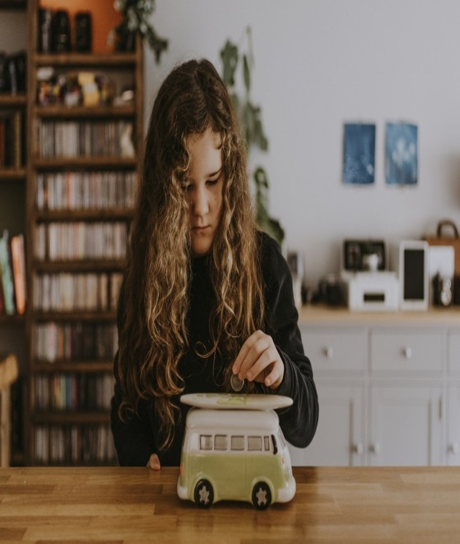
เงินสำหรับเด็กที่มีอายุ ต่ำกว่า 16 ปี (Barnbidrag)
เป็นเงินสำหรับเด็กที่จ่ายให้ผู้ปกครองที่มีบุตรอายุต่ำกว่า 16ปี
จำนวน 1,250 kr ต่อเดือน ต่อเด็ก 1 คน
(ประกันสังคม จ่ายให้อัตโนมัติ โดยไม่จำเป็น ต้องทำเรื่องขอ และไม่มีการหักภาษีใดๆทั้งสิ้น
หากมีการปกครองบุตรร่วมกัน พ่อแม่/ผู้ปกครองจะได้เงินนี้คนละครึ่ง (คนละ 625 kr ต่อเดือน)

Slide 19
เงินเพิ่มเมื่อมีบุตรหลายคน ( Flerbarnstillägg )
ผู้ปกครองสามารถรับเงินสำหรับ เด็กที่มีอายุต่ำกว่า 16 ปีเพิ่มได้ หากมีบุตร 2 คนขึ้นไป
เช่น หากมีบุตร 1 คน จะได้เงินชดเชยนี้ 1,250 kr ต่อเดือน แต่หากมีบุตรเพิ่มมา เป็น 2 คน จะได้เงินชดเชยเพิ่มมาอีก 150 kr รวมเป็น 1,250 + 150 = 1,400 kr ต่อเดือน เป็นต้น

Slide 20
เงินช่วยเหลือค่าเช่าบ้าน/ ค่าที่พักอาศัย (Bostadsbidrag )
เงินช่วยเหลือค่าที่พักอาศัยสำหรับครอบครัวที่มีเด็กอาศัยอยู่ด้วย /เป็นพ่อแม่เลี้ยงเดี่ยว หรือคนที่อายุระหว่าง 18-28 ปี และไม่มีกำลังมากพอที่จะจ่ายค่าบ้าน
คุณต้องมีรายการจ่ายค่าบ้านอย่างน้อย 1400kr ต่อเดือน
คุณต้องมีชื่อ/เป็นผู้ที่อาศัยอยู่ในบ้านหลังที่คุณแจ้งขอเงินช่วยเหลือดังกล่าว
ได้เงินเท่าไหร่ขึ้นอยู่กับรายได้ของคุณ
ในช่วงระหว่างเดือนกรกฎาคม ถึง ธันวาคม 2020 ครอบครัวที่มีบุตรและได้รับเงินช่วยเหลือค่าที่พักอาศัยอยู่แล้วสามารถได้รับเงินช่วยเหลือเพิ่มเติมชั่วคราว (Tillfälligt tilläggsbidrag) เป็นจำนวน 25% ของเงินช่วยเหลือที่เคยได้รับ

Slide 21
เงินสำหรับพ่อแม่ที่มีบุตรที่เข้าข่ายพิการ (Omvårdnadsbidrag)
ความพิการดังกล่าวแบ่งเป็น 4 ระดับ โดยประกันสังคมจะจ่ายเงินชดเชยตามระดับความพิการดังกล่าว สำหรับ ปี 2020 แบ่งเป็น 4 ระดับดังนี้
ระดับ 1 = 2414 kr / เดือน
ระดับ 2 = 4927 kr /เดือน
ระดับ 3 = 7391 kr /เดือน
ระดับ 4 = 9854 kr / เดือน
(ก่อนภาษี)

Slide 22
เงินสนับสนุนเพื่อการเลี้ยงดูเด็ก กรณีพ่อแม่หย่าร้าง หรือเป็นพ่อแม่เลี้ยงเดี่ยว (Underhållsstöd)
กรณีพ่อแม่มีการหย่าร้าง บิดาหรือมารดาฝ่ายที่ไม่ได้มีอํานาจปกครองเด็ก จะต้องจ่ายเงินช่วยเหลือเพื่อการดูแลเด็กให้กับอีกฝ่าย ที่มีอํานาจปกครองเด็ก หากไม่มีความสามารถในด้านการเงินในขณะนั้น กองทุนประกันสังคมจะเป็นผู้จ่ายให้ แต่จะเรียกเก็บคืนภายหลัง
ถ้าฝ่ายที่มีหน้าที่ต้องจ่ายเงินช่วยเหลือเพื่อการดูแลเด็กนั้นไม่สามารถจ่ายให้ได้เลยหรือจ่ายได้น้อยมาก ฝ่ายที่เด็กอาศัยอยู่ด้วยสามารถที่จะยื่นคําร้องขอเงินสนับสนุนเพื่อการดูแลเด็กนี้จากกองทุนประกันสังคมได้

Slide 23
สวัสดิการหลายๆอย่างต้องทำการยื่นขอและบางอย่างไม่ต้องยื่นขอ
สวัสดิการต่างๆที่กล่าวมา จ่ายให้โดยกรมประกันสังคมสวีเดน(Försäkringskassan)
และท่านสามารถตรวจสอบว่าท่านจะได้เงินชดเชยเท่าไหร่ผ่านทางเวบไซด์ของกรม ประกันสังคม
https://www.forsakringskassan.se/privatpers/kassakollen

Slide 24
ด้วยความปรารถนาดีจากทีมงานไทยไวส์ www.thaiwise.se

